Slide 1

原绿球藻进化与生态
汇报人：王陆航 汇报时间：2023年09月02号

Slide 2
CONTENT
目录
01
原绿球藻简介
02
当前工作进展
Your title here
Your title here
03
工作计划及预期结果
04
关于科学假设
Your title here
Your title here

Slide 3
1
背景介绍
1.1 原绿球藻简介
1.2 原绿球藻的生态型分化
1.3 原绿球藻的基因组

Slide 4
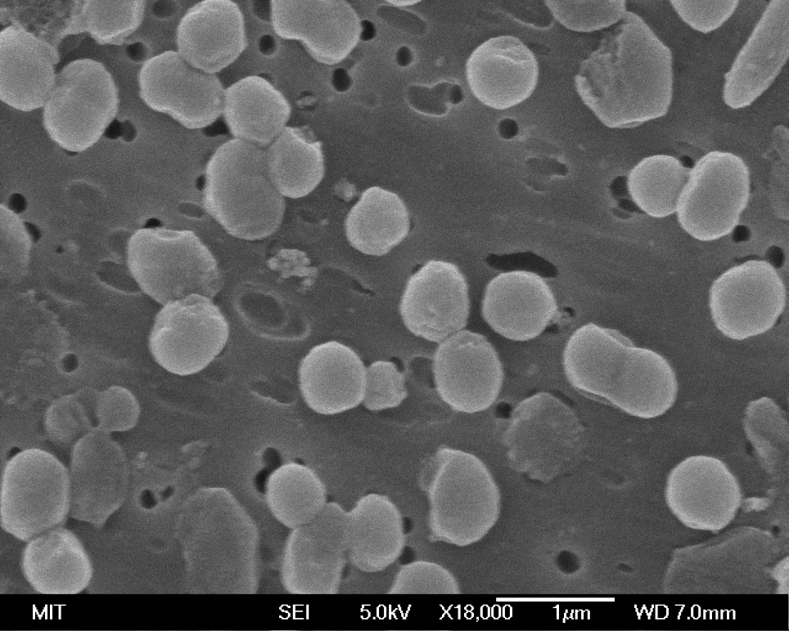
1.1 原绿球藻简介
原绿球藻（Prochlorococcus）属于蓝细菌，是目前已知数量最多（ 104-105cells/ml ） ，细胞体积最小（0.5-0.7μm）的产氧光合原核生物。
原绿球藻是海洋重要的初级生产者，通过光合作用每年固定约40亿吨碳，是“海洋碳汇”的重要贡献者。
原绿球藻和聚球藻（Synechoccocus）两个类群，由共同的祖先演化而来，均是单细胞。
以二乙烯基叶绿素为主要的光合色素。
原绿球藻SEM照片 (来源：MIT Chisholm Lab)

Slide 5
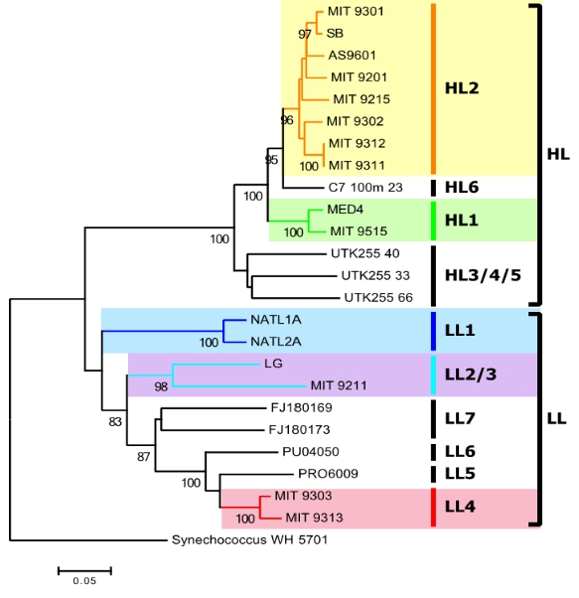
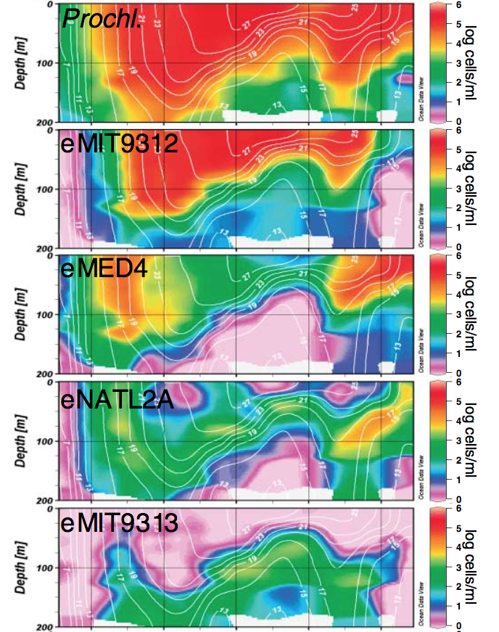
1.2 不同生态型分化
根据可培养的原绿球藻株系不同的生理、生态以及分子进化特性，划分了12个不同的生态型，包括6种HL型和6种LL型。HL型原绿球藻主要分布于海洋真光层的上层，包括HLI和HLII，LL型原绿球藻主要分布于真光层的深层，包括LLI、LLII/III和LLIV。
原绿球藻各生态型16S-23S ITS序列的系统发育关系

Slide 6
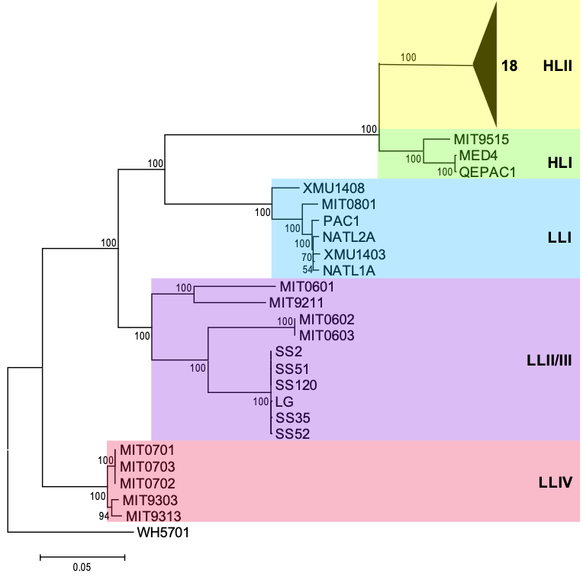
1.3 原绿球藻的基因组
不同生态型的基因组基本特征
HLI型和HLII型的基因组只有大约1.6-1.7 Mbp，编码约1800-1900个基因，是目前已知最小的非共生光合自养生物的基因组。
LLI基因组略大（1.8-1.9 Mbp），编码2000-2200个基因。LLII/III基因组也较小（1.7-1.8 Mbp），与HLI-II接近。
LLIV型的基因组较大，约2.4-2.6 Mbp，接近于一些海洋聚球藻。
从GC含量上分析，HLI和HLII低约31%，LLI约35%和LII/III约为38%，而LLIV明显较高约为50%，接近于海洋聚球藻。
基于31个核心基因氨基酸序列构建的原绿球藻进化树

Slide 7
2
当前工作进展
2.1 基于基因组的系统发育分析部分
2.2 基于基因的系统发育分析部分
2.3 泛基因组分析部分

Slide 8
2.1 基于基因组的系统发育分析部分
2.1.1 关于原绿球藻基因组数据的预处理方法
2.1.2 基于GTDB的117个核心基因的系统发育分析
2.1.3 基于anvio的pangenome – phylogeny分析

Slide 9
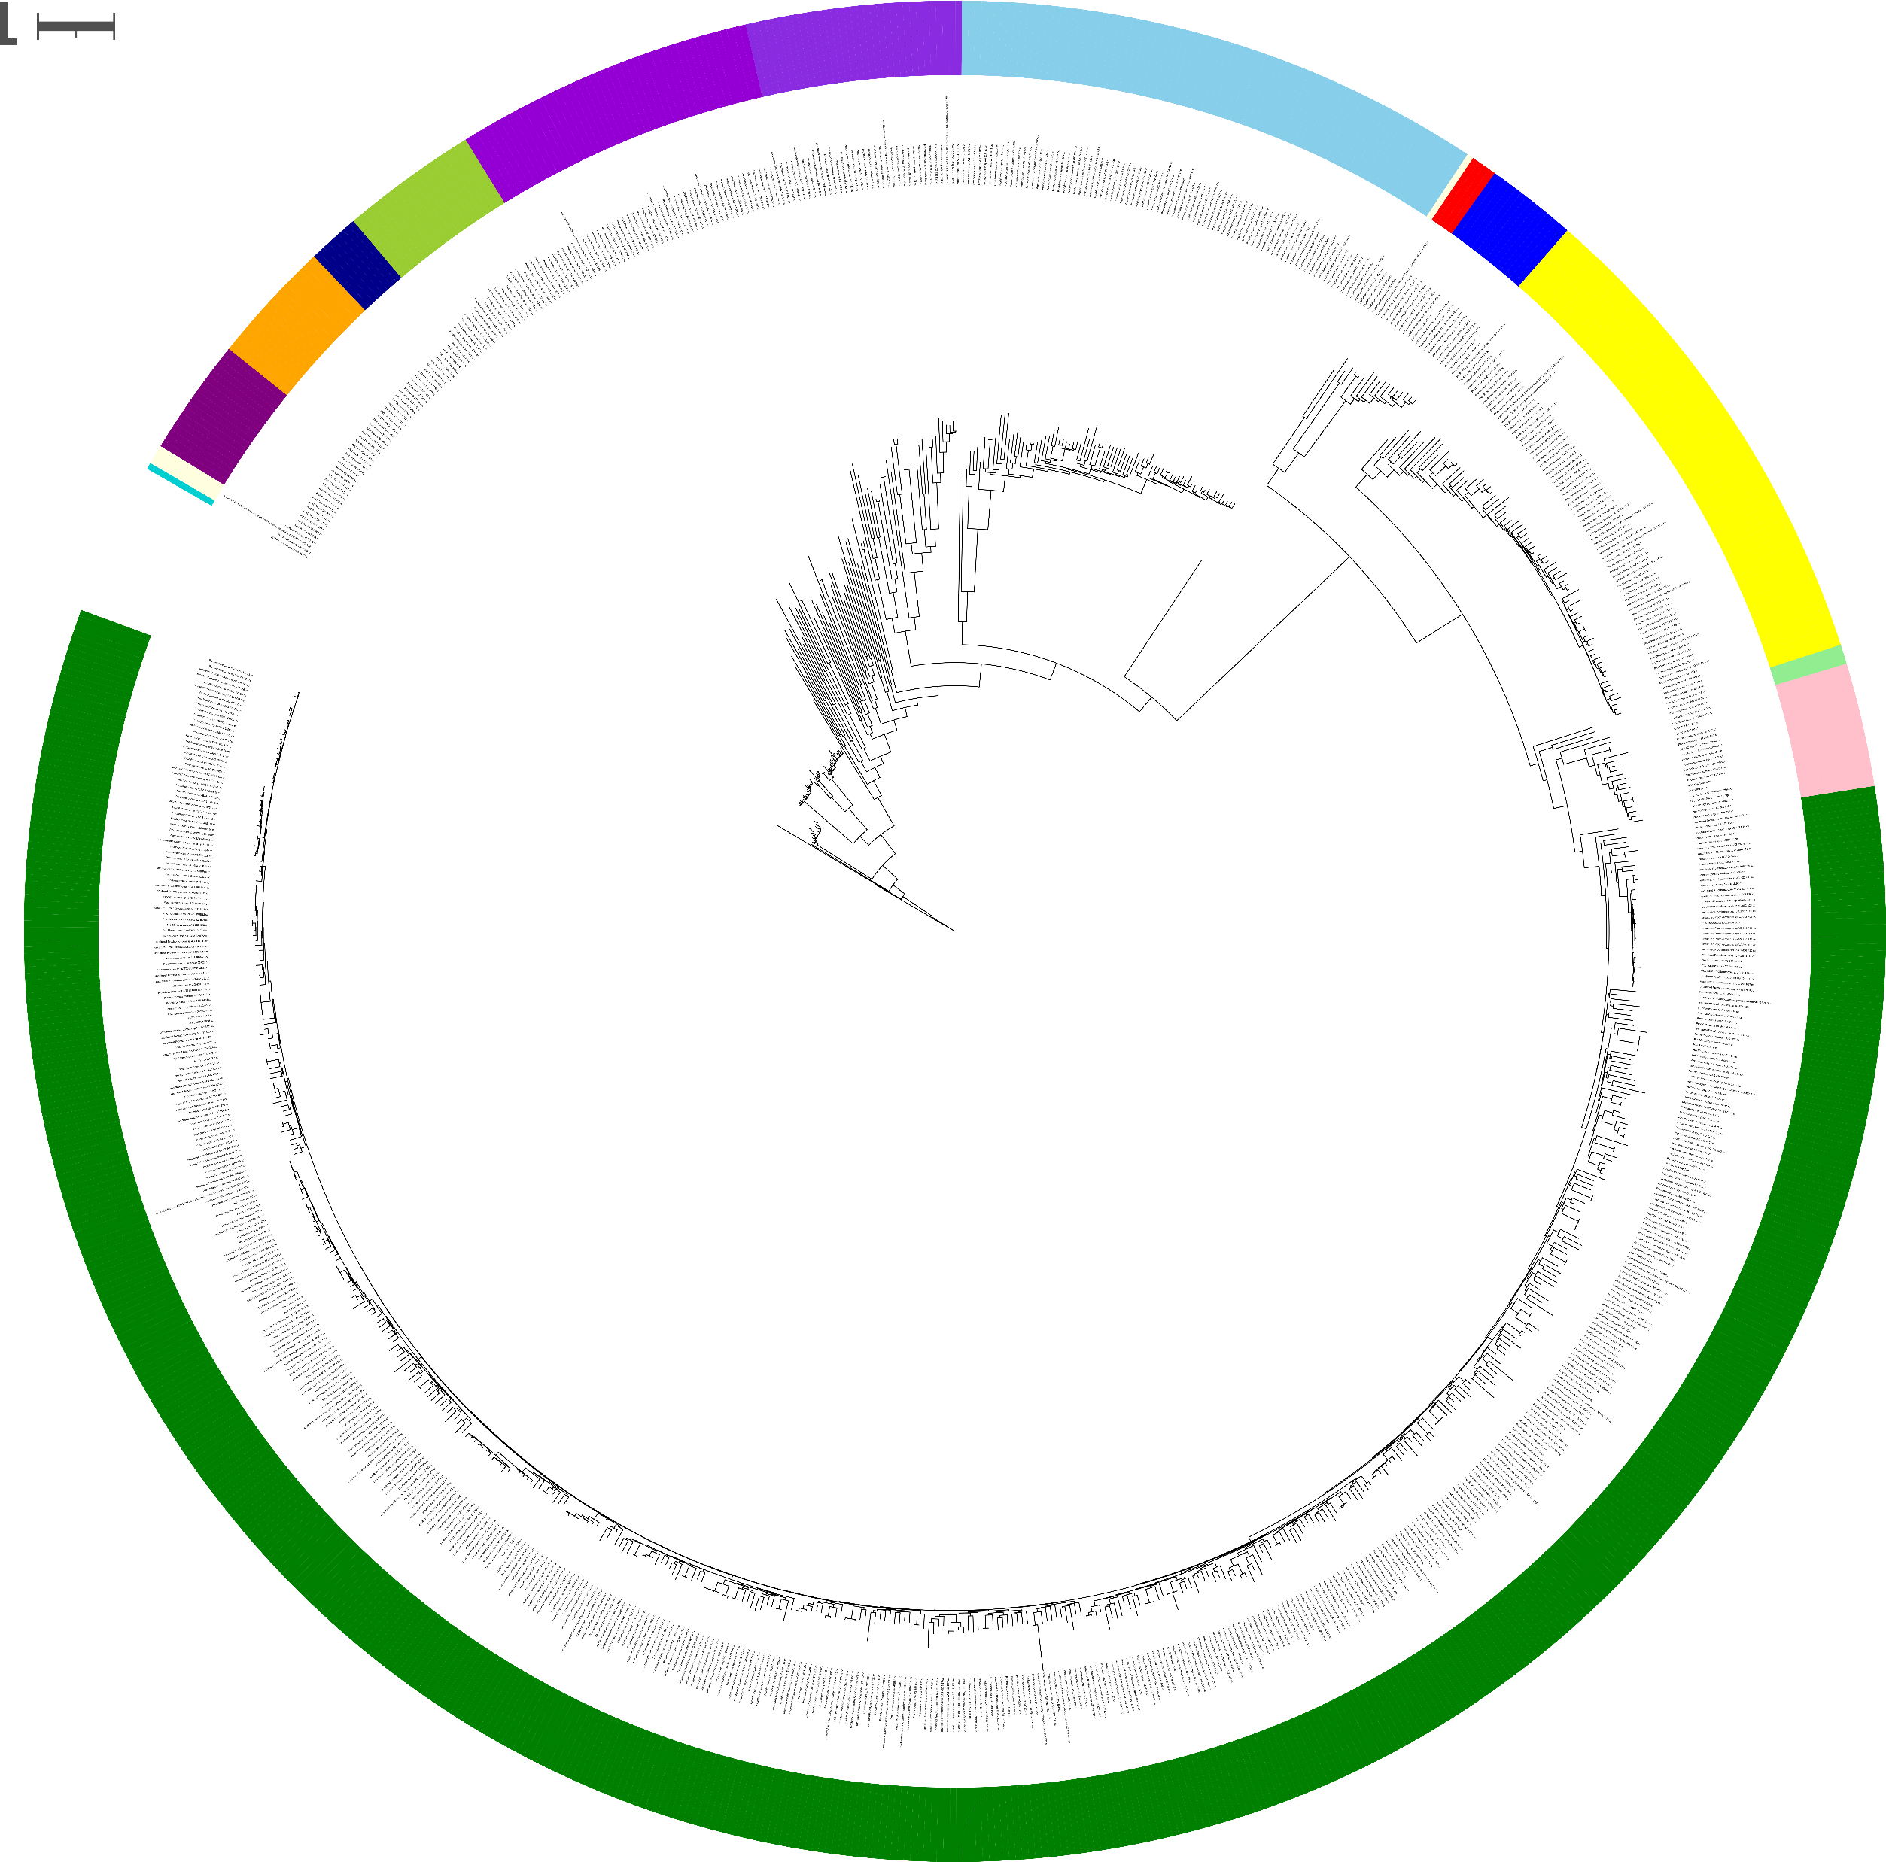
2.1.1 关于原绿球藻基因组的预处理方法
acdc – 去污染
对于全部1418株系的基因组进行了去污染
Checkm – 质量筛选
使用checkm提供的，适用于原绿球藻的基因集，对于所有基因组进行了质量评价，
对于该基因集的基因频数进行分析，去除0.5以下的基因，构建一个更合适的基因集 > 不合格基因比例极低，故本次使用原基因集的质量结果
这里就以 完整度25 异质性10 污染度5 为标准，初步筛选了合格基因组
图2.1.1 基于GTDB的去污染基因组系统发育树

Slide 10
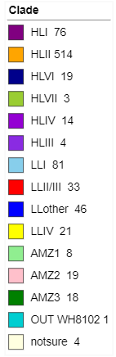
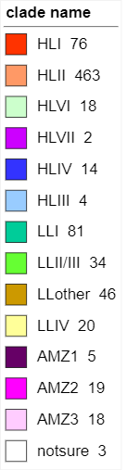
2.1.1 关于原绿球藻基因组的预处理方法
Acdc处理
acdc去污染效果
基因组的优化主要体现在HL生态型中SAG的污染度、异质性的降低
公共数据库中的原绿球藻基因组共317株系不合格
经过相同筛选后增加了60株系的合格基因组
得到一个去污染的基因组数据集
与去污染前的进化关系一致
[猜测]：基因组的改动基本都集中于HL型中。所以实际上，acdc可能只对搜库起到了优化作用
图2.1.1 基于GTDB的去污染基因组系统发育树

Slide 11
2.1 基于基因组的系统发育分析部分
2.1.1 关于原绿球藻基因组数据的预处理方法
2.1.2 基于GTDB的117个核心基因系统发育分析
2.1.3 基于anvio的pangenome – phylogeny分析

Slide 12
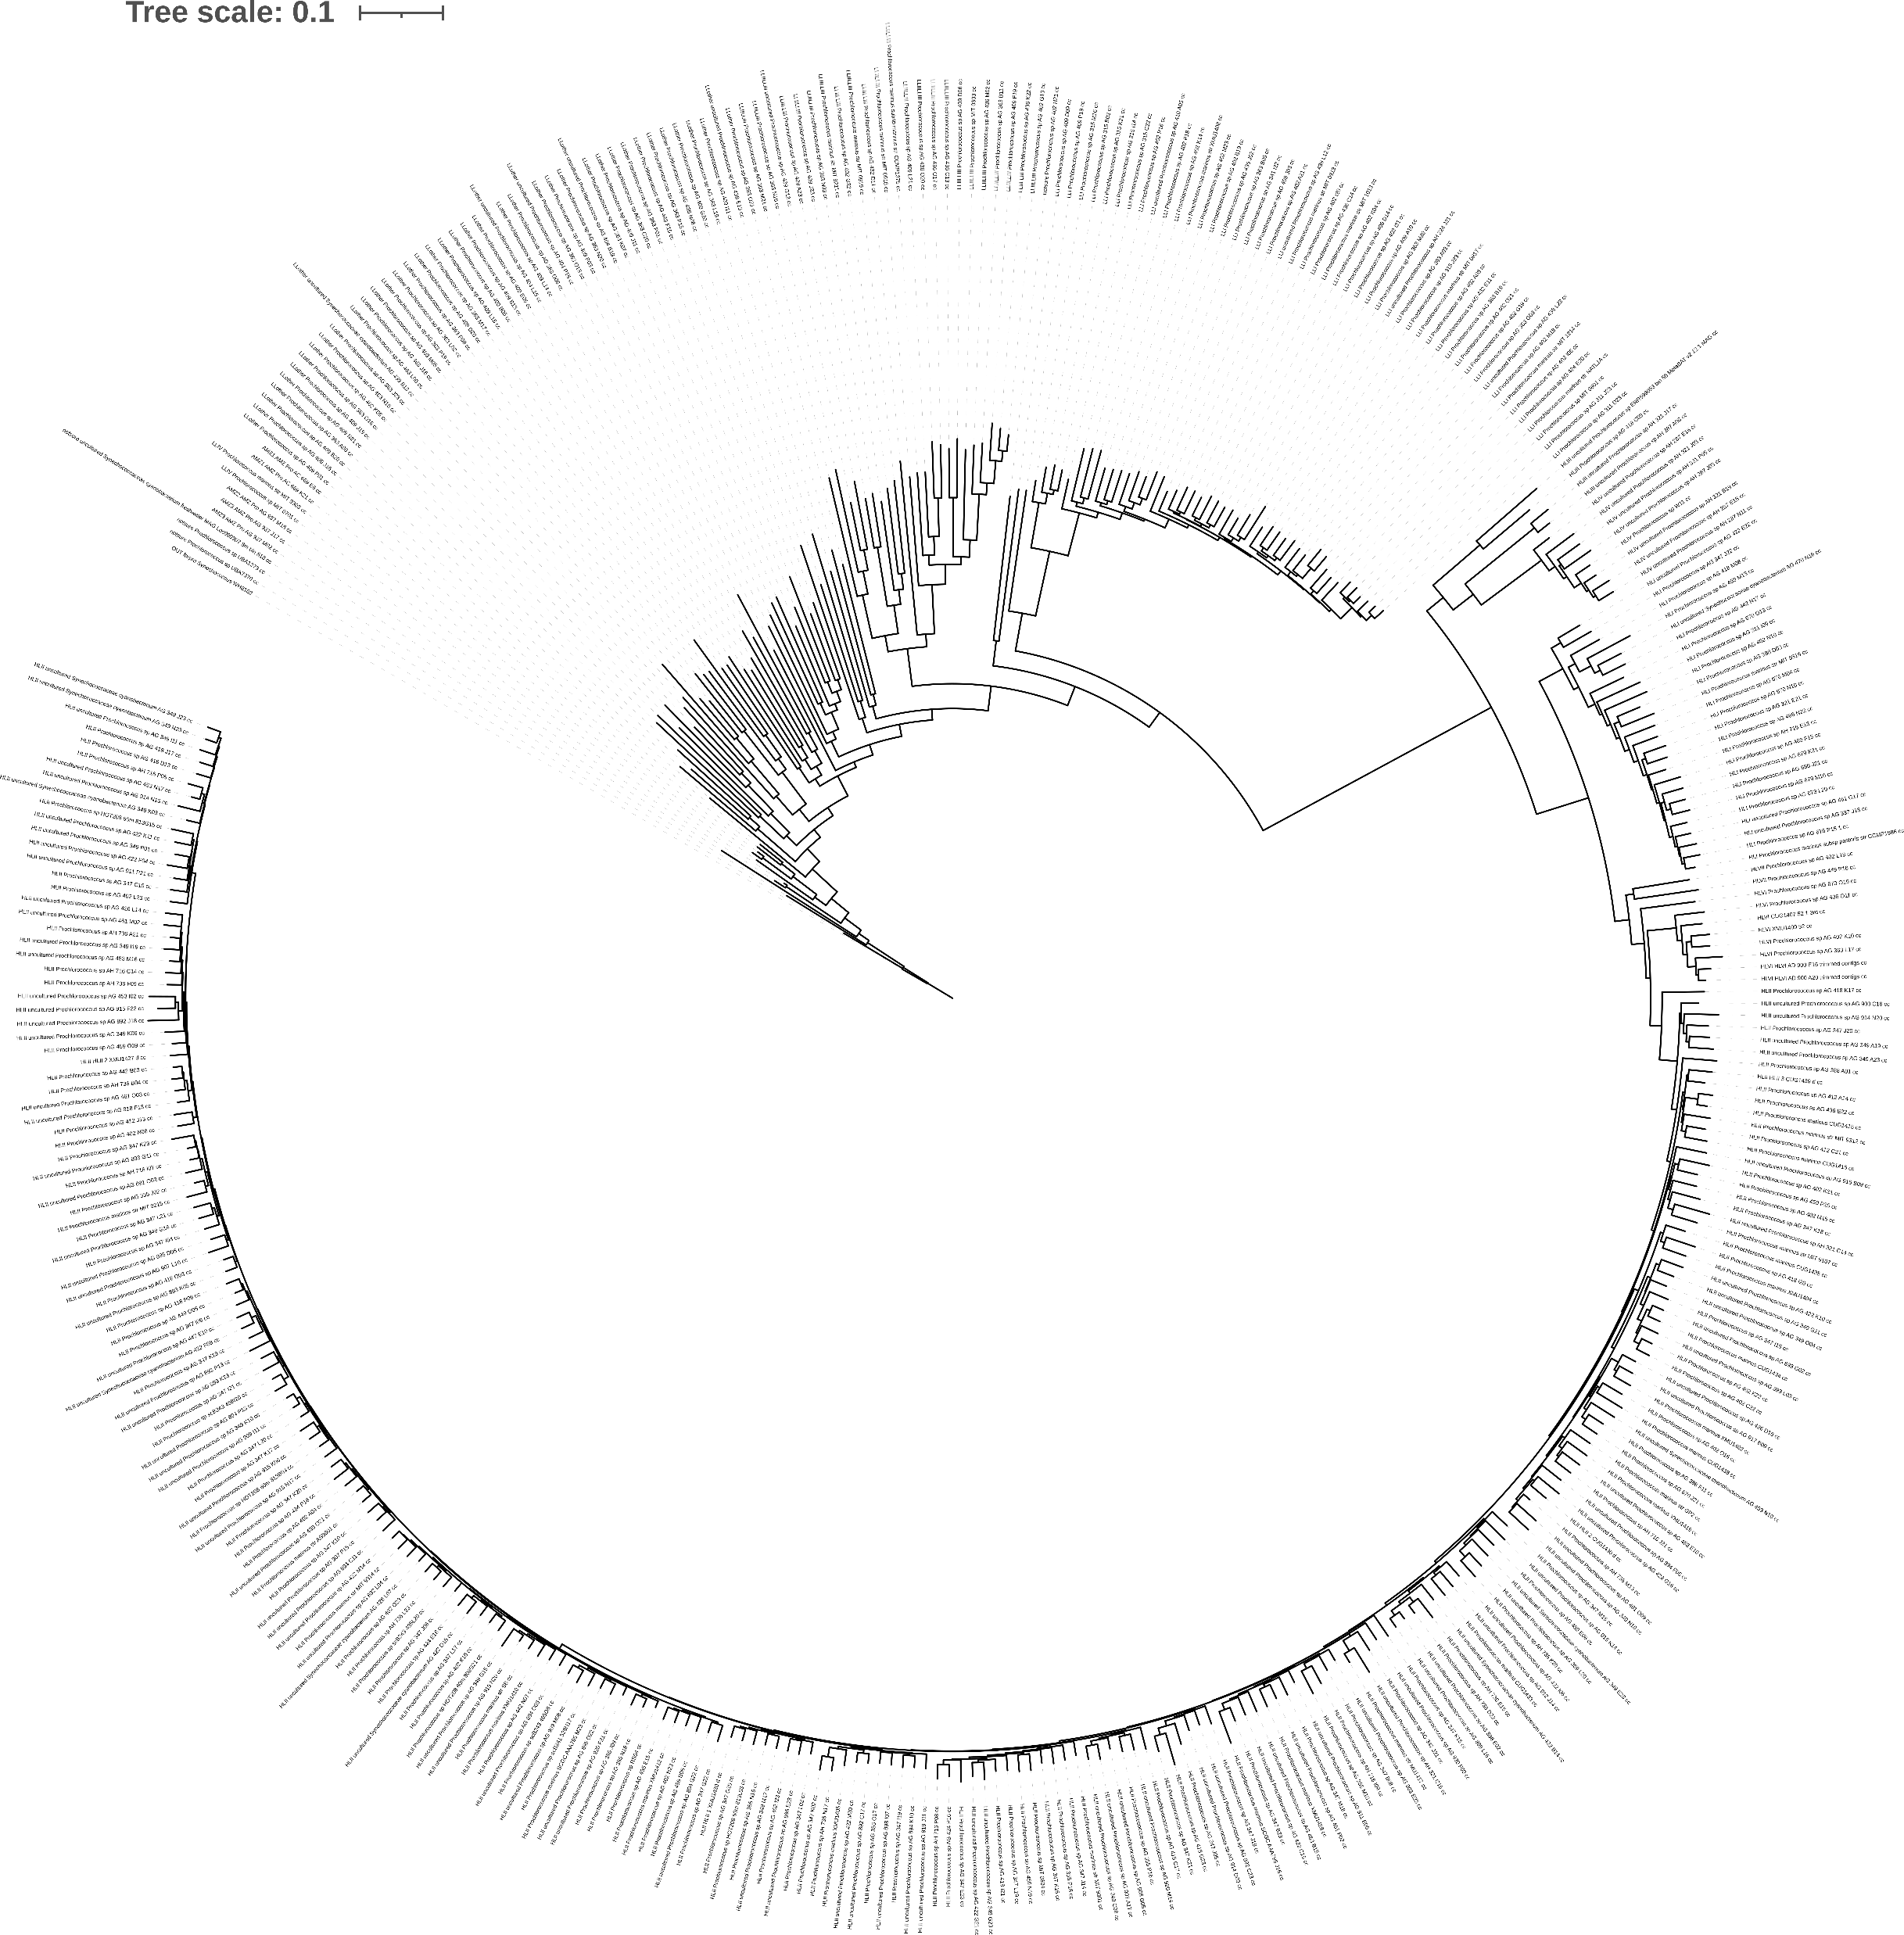
2.1.2 基于GTDB的系统发育分析
GTDB – 基于117个marker gene 建树
经drep以 ANI = 98 、完整度 = 25 去冗余后，这618株系原绿球藻的进化关系与先前文献描述基本一致
但是与先前结果不同的是，一株原先出现在HL、LL过度的 Prochlorococcus_sp__AG_402_N21_cc 株系更多出现在LLI和LLII/III的过渡位置
图2.1.2 基于GTDB的系统发育树

Slide 13
2.2 基于基因的系统发育分析部分
2.2.1 基于泛基因组的核心簇建树
2.2.2 基于直系同源基因的串联法建树
2.2.3 建树结果展示

Slide 14
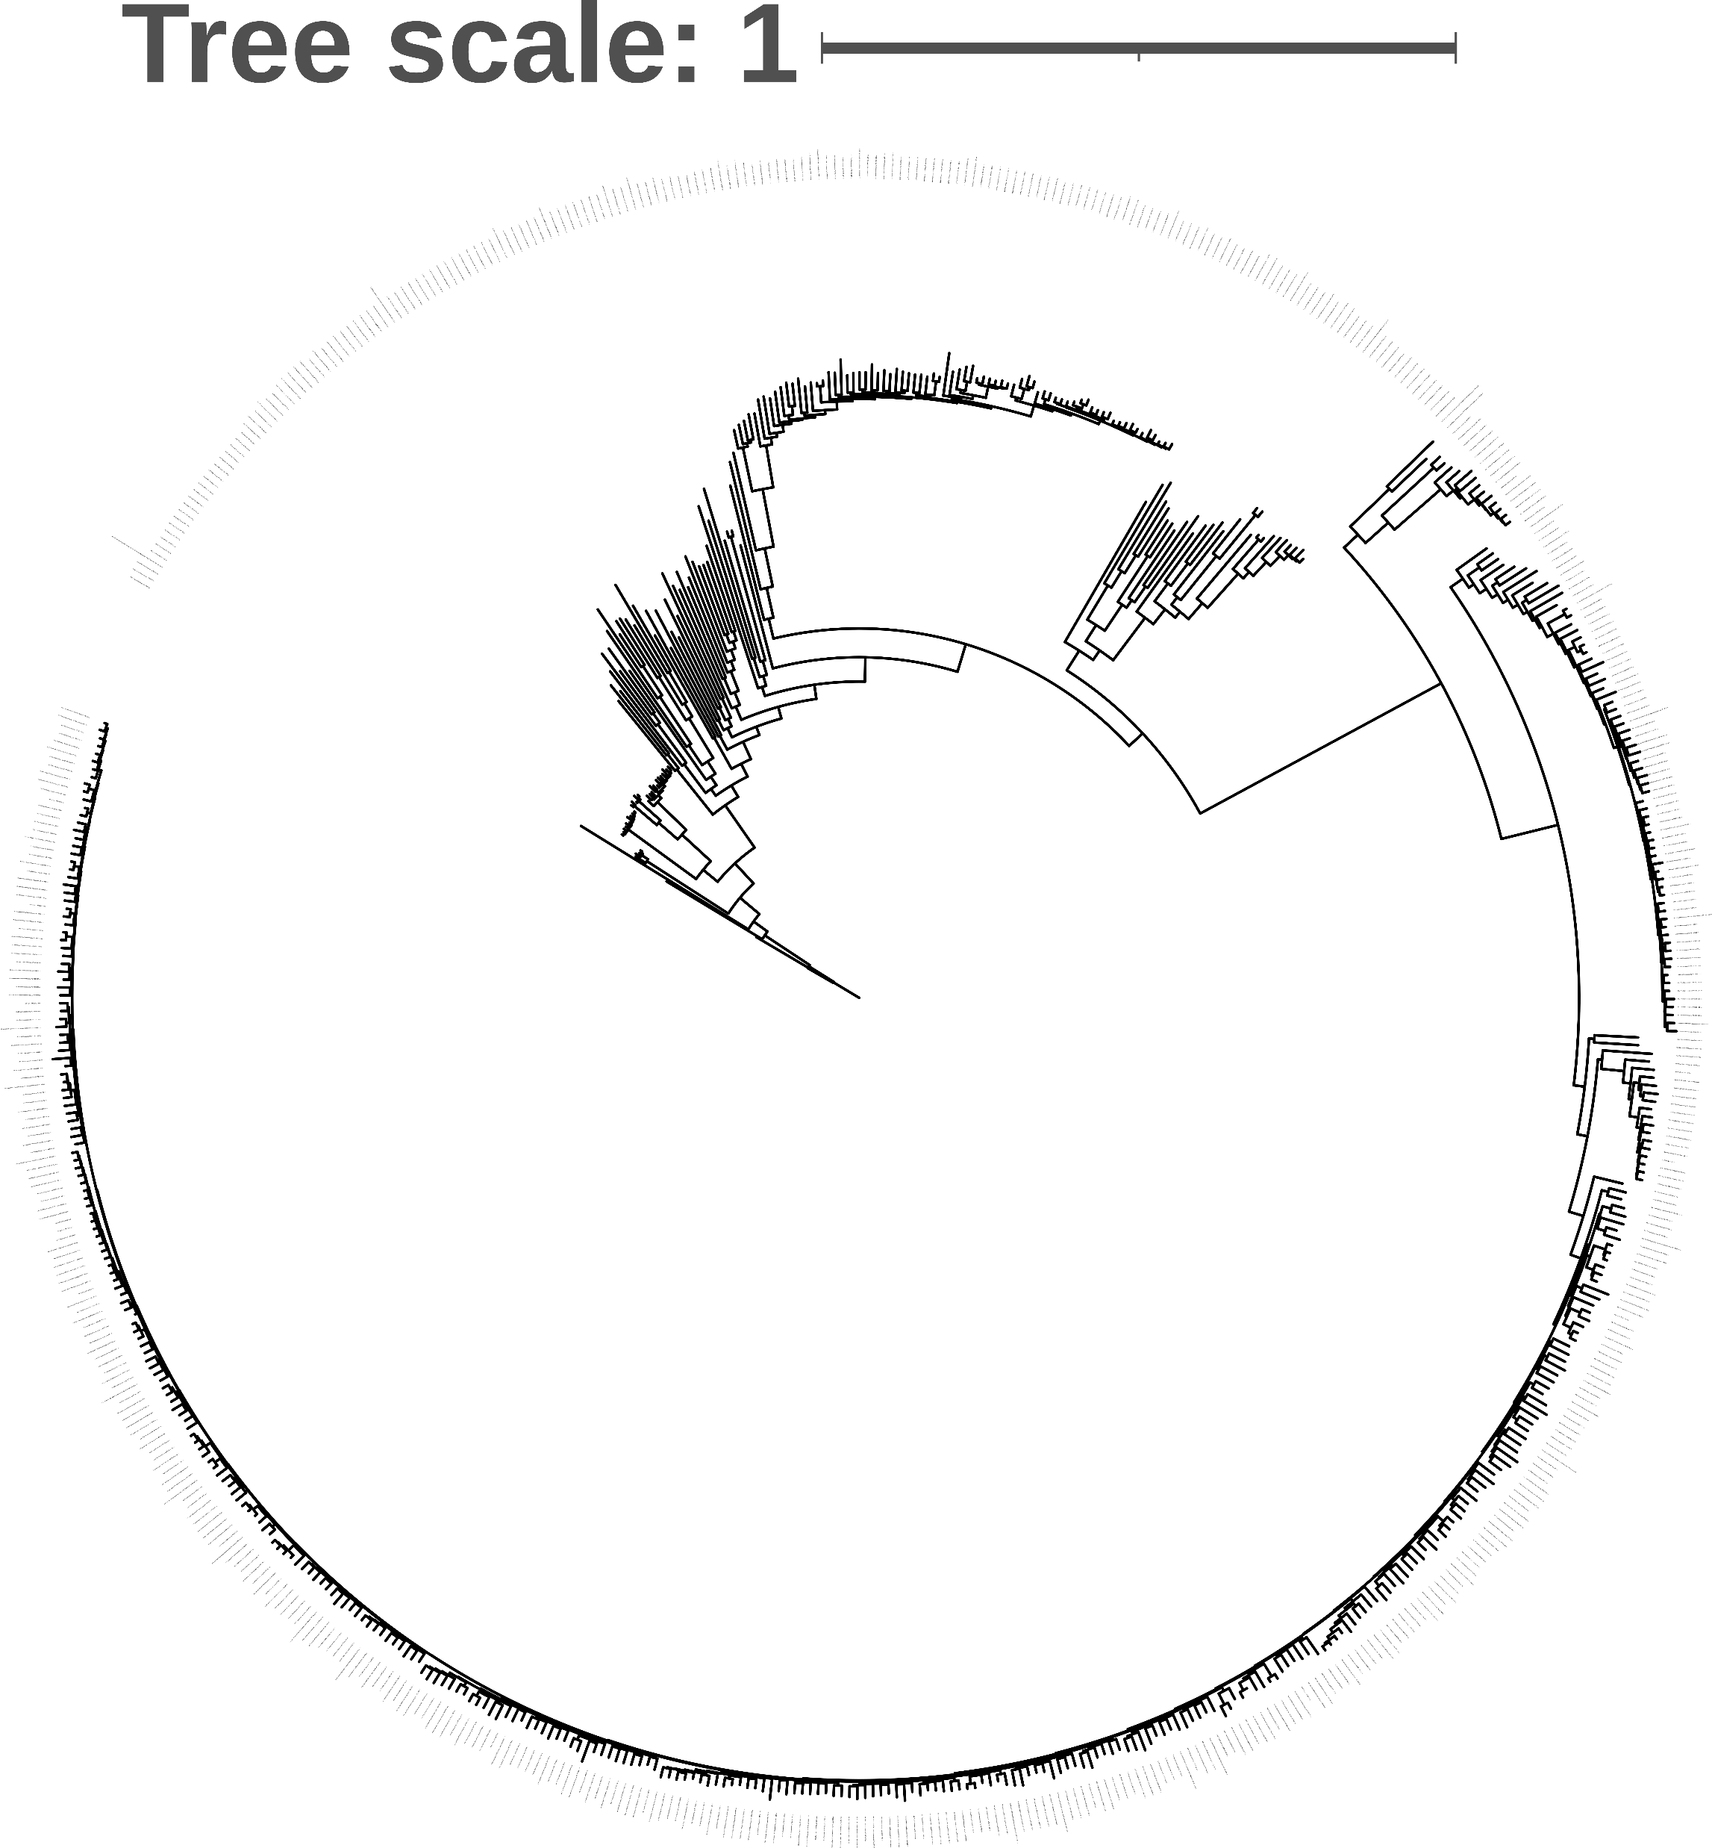
2.2.1 基于泛基因组的核心簇建树
参考：An anvi'o workflow for phylogenomics
基于anvio - pangenome
参考GTDB的建树结果，划分clade
根据需求用基因组集构建泛基因组
参考GTDB，设置参数选择100-200单拷贝簇
串联(anvio)后，使用iqtree建树
[注]：本次构建的泛基因组没有功能意义，只关心基因簇，并根据需求，加入了外类群 目前操作过的分组有: HL型、LL型、原绿球藻整体、各生态型
图2.1.2 基于anvio的核心簇原绿球藻系统发育树

Slide 15
2.2 基于基因的系统发育分析部分
2.2.1 基于泛基因组的核心簇建树
2.2.2 基于单拷贝直系同源基因的串联法建树
2.2.3 建树结果展示

Slide 16
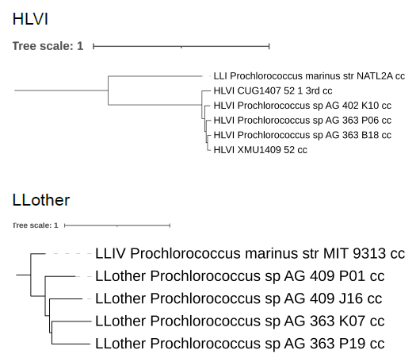
2.2.2 基于直系同源基因的串联法建树
基于orthofinder
orthofinder_2.5.5 获取单拷贝同源基因
对每个单拷贝同源基因作muscle比对(mafft) , 通过trimal修剪 【–automated1参数设置】
串联修剪结果
iqtree建树
[注]：由于计算需求，这里使用的基因组是经过 dRep- 完整度90 ANI98 去冗余的
已完成分组：HL型、LL型、原绿球藻整体、各生态型
图2.1.3 基于串联单拷贝同源基因的系统发育树(部分)

Slide 17
2.2 基于基因的系统发育分析部分
2.2.1 基于泛基因组的核心簇建树
2.2.2 基于单拷贝直系同源基因的串联法建树
2.2.3 建树结果及问题展示

Slide 18
2.2.3 建树结果及问题展示
基于orthofinder
对于基因组质量的要求较高
适用于：HLI、HLII、LLI、HL、LL等高质量基因组较多的分组
不适用于分布较窄、基因组质量一般的小生态型
基于anvio - pangenome
对于基因组质量的要求一般，
由于pangenome本身性质，串联序列中有大量的gap区域
由于anvio本身性质，trimal的运行参数设置比较困难
适用于大部分基因组数据集，但是建树质量不能保证

Slide 19
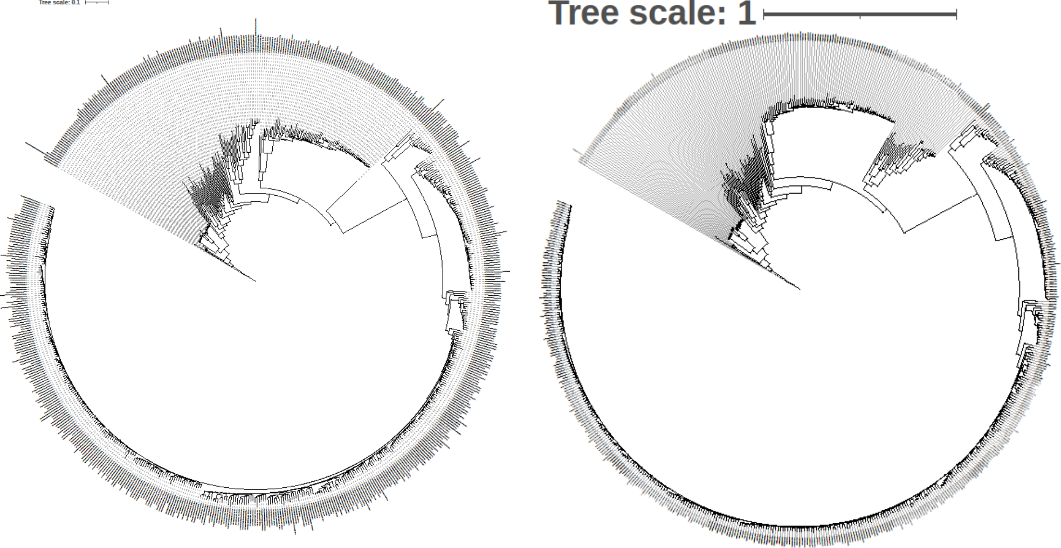
2.2.3 建树结果及问题展示
基于anvio – pangenome
在LLI和LLII/LLIII的进化关系上，出现了异常 基于Core cluster的建树中，LLII/III比LLI更接近于HL型
GTDB_2.3.2
Core - cluster
图2.1.3 聚类关系示意图

Slide 20
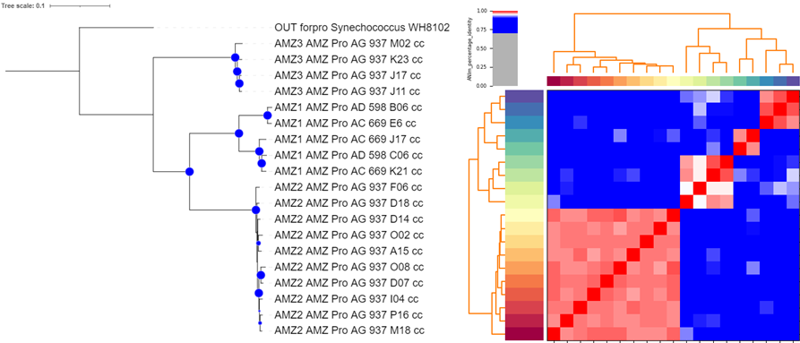
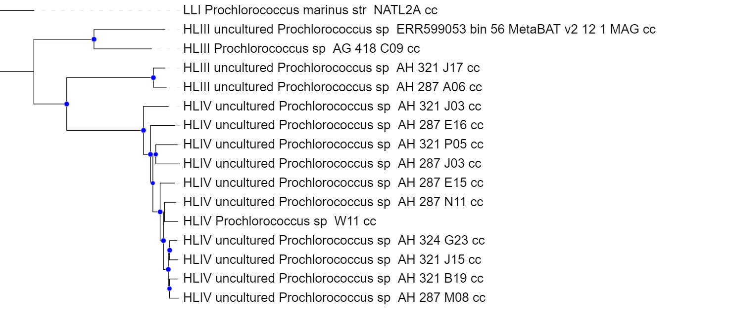
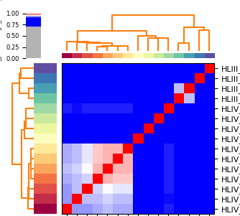
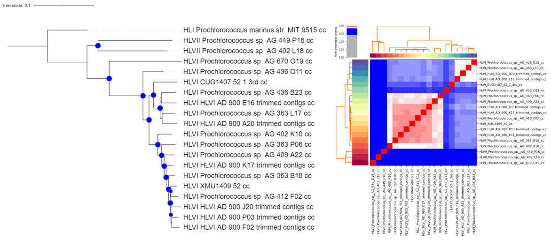
2.2.3 建树结果及问题展示
基于anvio – pangenome
由于基因组数量原因，会与ANI聚类图有较好的解释性 - AMZ生态型中的四个亚群 - HLVI与HLVII的进化关系和HLVI生态型的两个进化分支 - HLIII+HLIV的关系和HLVI的两个进化分支
图2.1.3 AMZ 系统发育树与ANIm聚类示意
图2.1.3 HLIII-HLIV系统发育树与ANIm聚类示意
图2.1.3 HLVI-HLVII系统发育树与ANIm聚类示意

Slide 21
2.2.3 建树结果及问题展示
基于anvio – pangenome
HL型
LL型
图2.1.3 AMZ 系统发育树与ANIm聚类示意
图2.1.3 HLIII-HLIV系统发育树与ANIm聚类示意
图2.1.3 HLVI-HLVII系统发育树与ANIm聚类示意

Slide 22
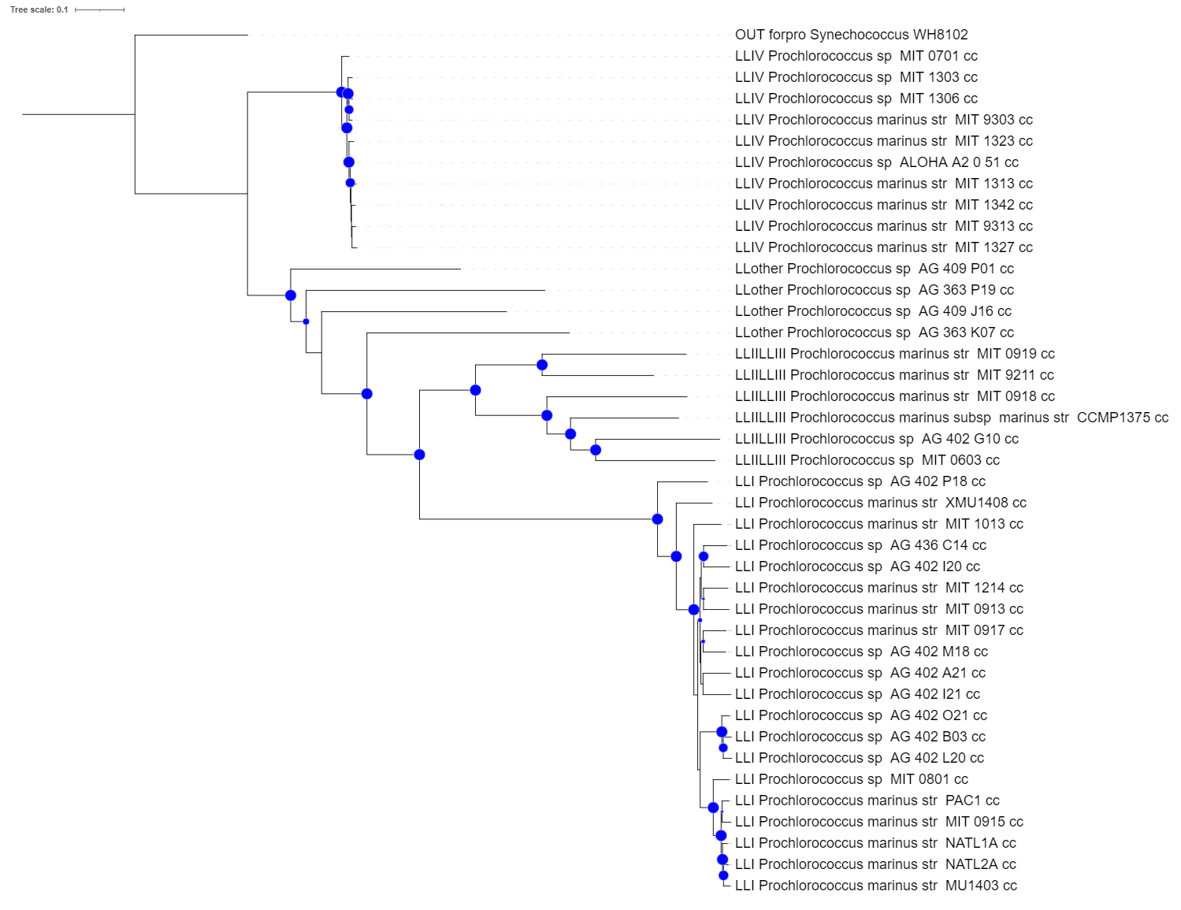
2.2.3 建树结果及问题展示
基于orthofinder
显示出LL型中的进化关系与GTDB相符，LLI是LL的最新株系 - 可能是因为基因组数量原因
关于基因组质量与数量问题
关于种水平基因组的部分，本次使用的drep去冗余 ANI = 95，而drep官方认为 ANI = 98 是用于种水平去冗余的一个标准
关于基因组完整度，本次使用了90%，但这会导致一些稀有但有研究意义的生态型数量不足
orthorofinder需要输入一个物种全部的的蛋白质序列，那么如何根据原绿球藻的基因组特征定义原绿球藻中的种水平序列集
图2.1.3 LL型系统发育树

Slide 23
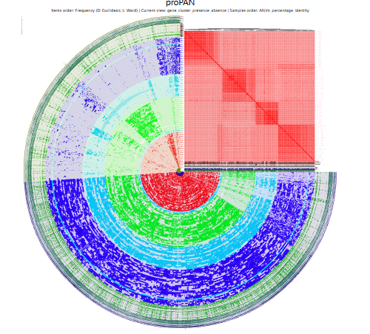
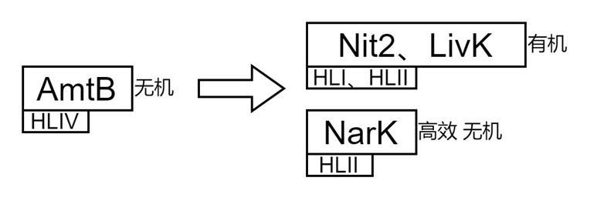
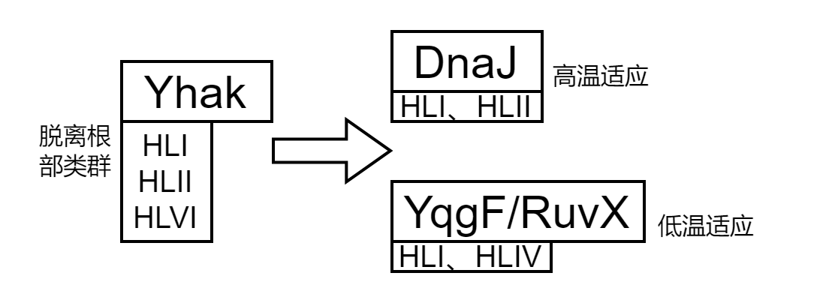
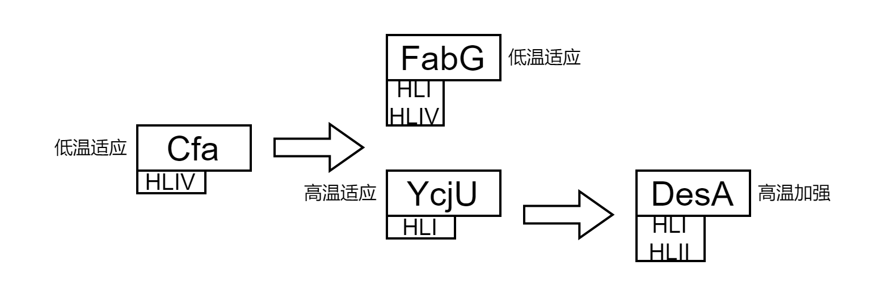
2.3 泛基因组分析部分
基于anvio
以平均完整度为标准，选取了HL型基因组构建泛基因组，用于富集分析
Clade | Sum
HLI | 30
HLII | 30
HLIV | 28
HLVI | 22
总计 | 110
与N（氮）吸收转运相关
与热休克蛋白、分子伴侣相关
以平均完整度为60，去除了部分HLI、HLII株系
图2.1.3 110株HL型原绿球藻泛基因组
与脂质代谢相关

Slide 24
3
工作计划及预期结果
3.1 系统发育学与群体遗传学分析
3.2 宏泛基因组与宏转录组部分

Slide 25
3.1 系统发育学与群体遗传学分析
3.1.1 系统发育学优化 -进化时间分析
3.1.2 群体遗传学分析 -进化过程推测

Slide 26
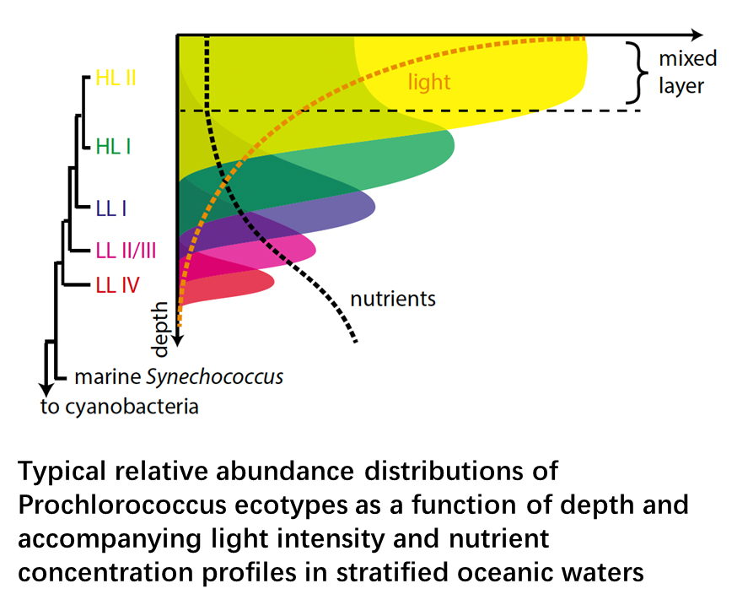
3.1.1 系统发育学优化
预期结果：
生态型水平进化
acdc去污染 -> 质量、数量得到提升
新的建树方式 -> 更高分辨率的进化关系
生态型内部亚生态型进化
在生态型内部，结合ANI，更高分辨率划分亚生态型
针对不同的生态型优化建树方式，提供亚生态型之间的更高分辨率的进化关系
Braakmana et al., 2017 PNAS

Slide 27
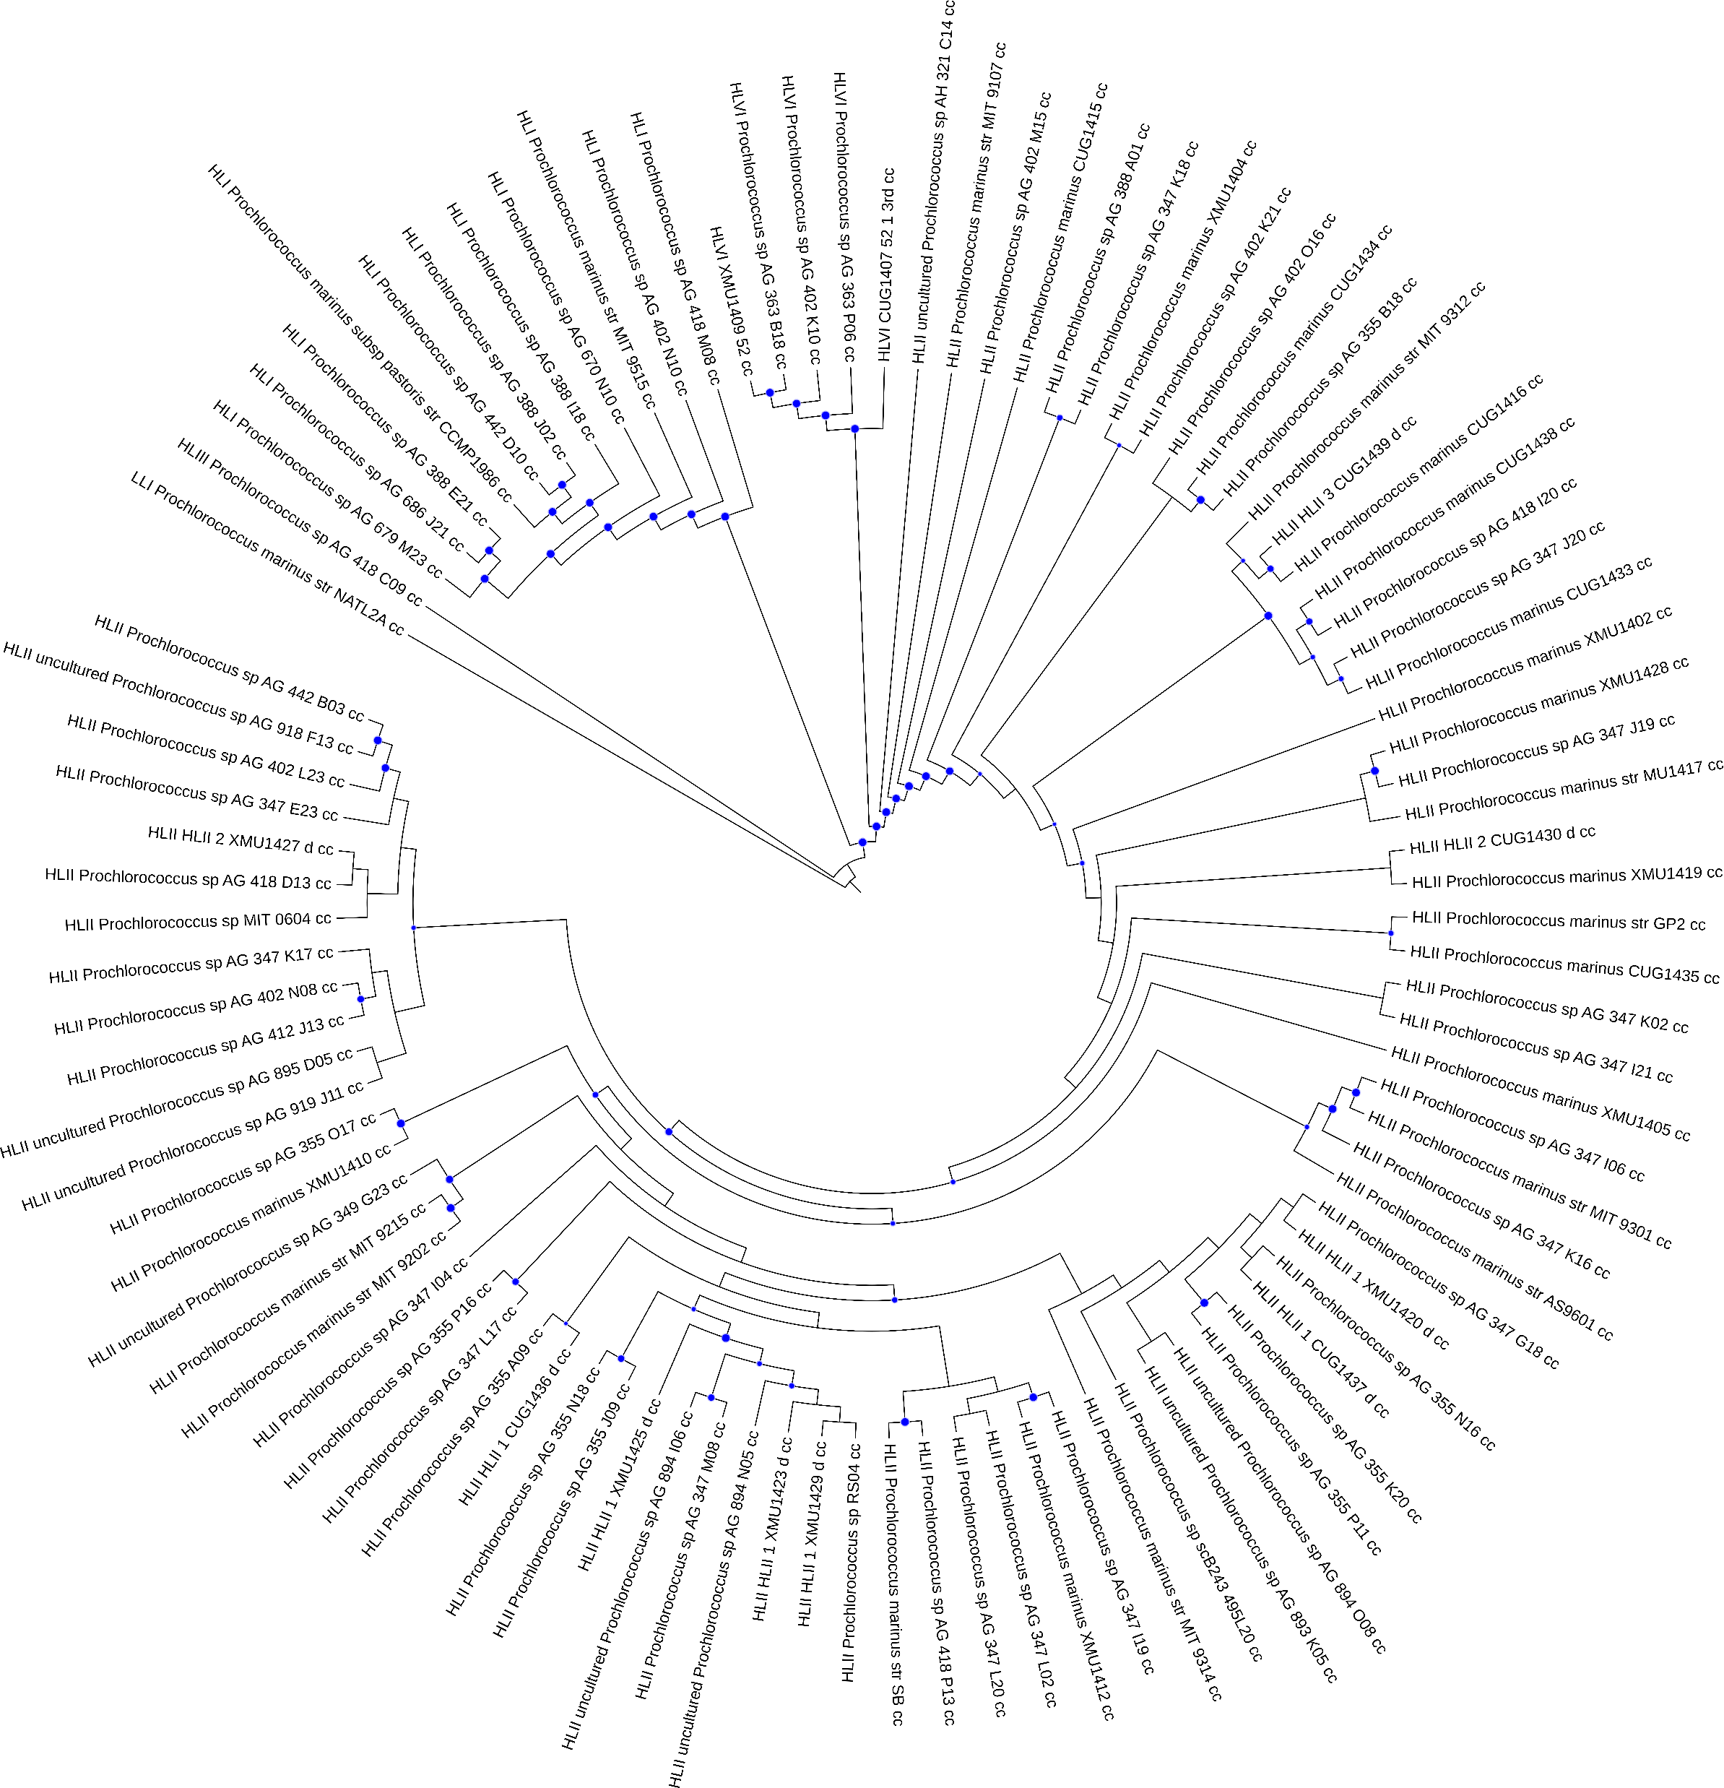
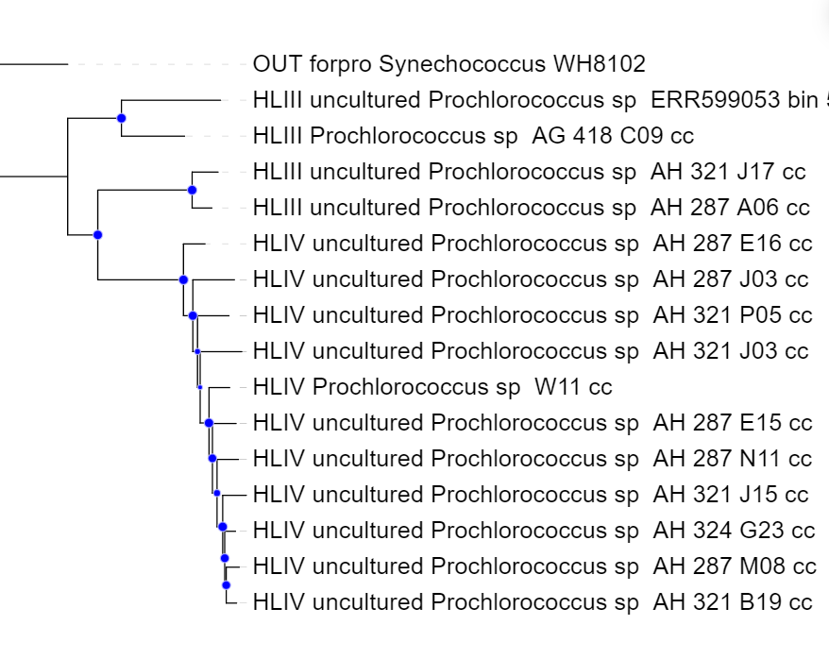
3.1.1 系统发育学优化
待解决问题：
基于泛基因组的系统发育分析
- 泛基因组的质量问题 – 数量达标
- 基因簇的选择标准 – 比对对象
基于直系同源基因的系统发育分析
- 基因组的数量问题 – 高质量低数量
- 基因组集的选择标准 – 聚类对象 如何根据原绿球藻的基因组特征定义原绿球藻中的种水平序列集
基于GTDB的117个核心基因
基于泛基因组
图2.1.3 HLIII-HLIV系统发育树与ANIm聚类示意
图2.1.3 HL型串联法系统发育树

Slide 28
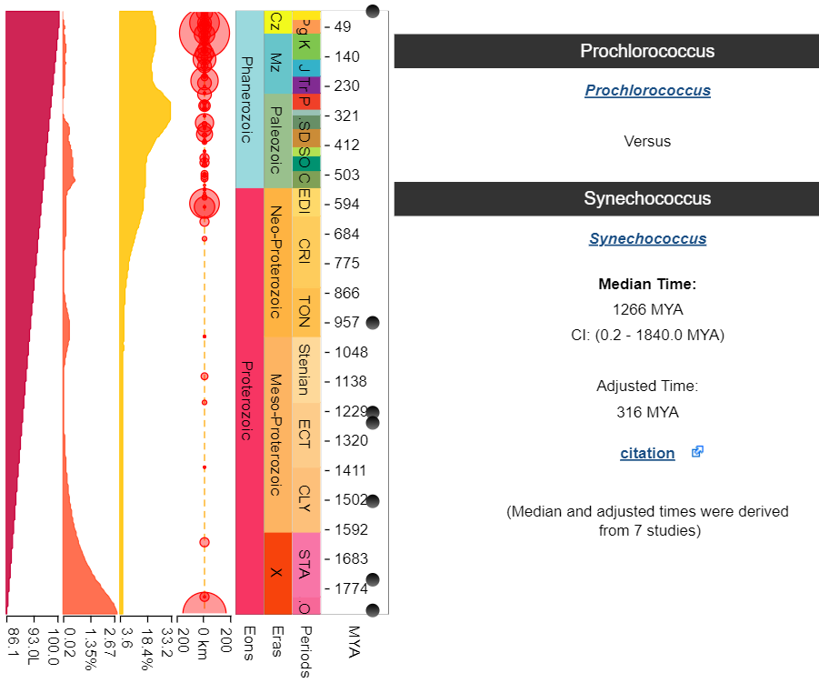

3.1.1 系统发育学优化
待处理问题：
原核生物 -> 少有化石记录 -> Timetree的记录不准确
reltime、MCMCtree等方案的可信度？
用寄生生物推断？
Dating Alphaproteobacteria evolution with eukaryotic fossils
进化分歧时间分析
Timetree可以估计到原绿球藻(Prochlorococcus)和聚球藻(Synecho)的分歧时间为316百万年前 http://www.timetree.org/
可以将该时间置于进化树中，使用mega-X的reltime方法，推断各类群分歧时间，并提供关于同源基因进化解释
图2.2.2 分歧时间查询结果
原绿球藻(A)和共生菌(B)进化关系
Yan et al., 2021, Frontiers in marine science

Slide 29
3.1 系统发育学与群体遗传学分析
3.1.1 系统发育学优化 -进化时间分析
3.1.2 群体遗传学分析 -进化过程推测

Slide 30
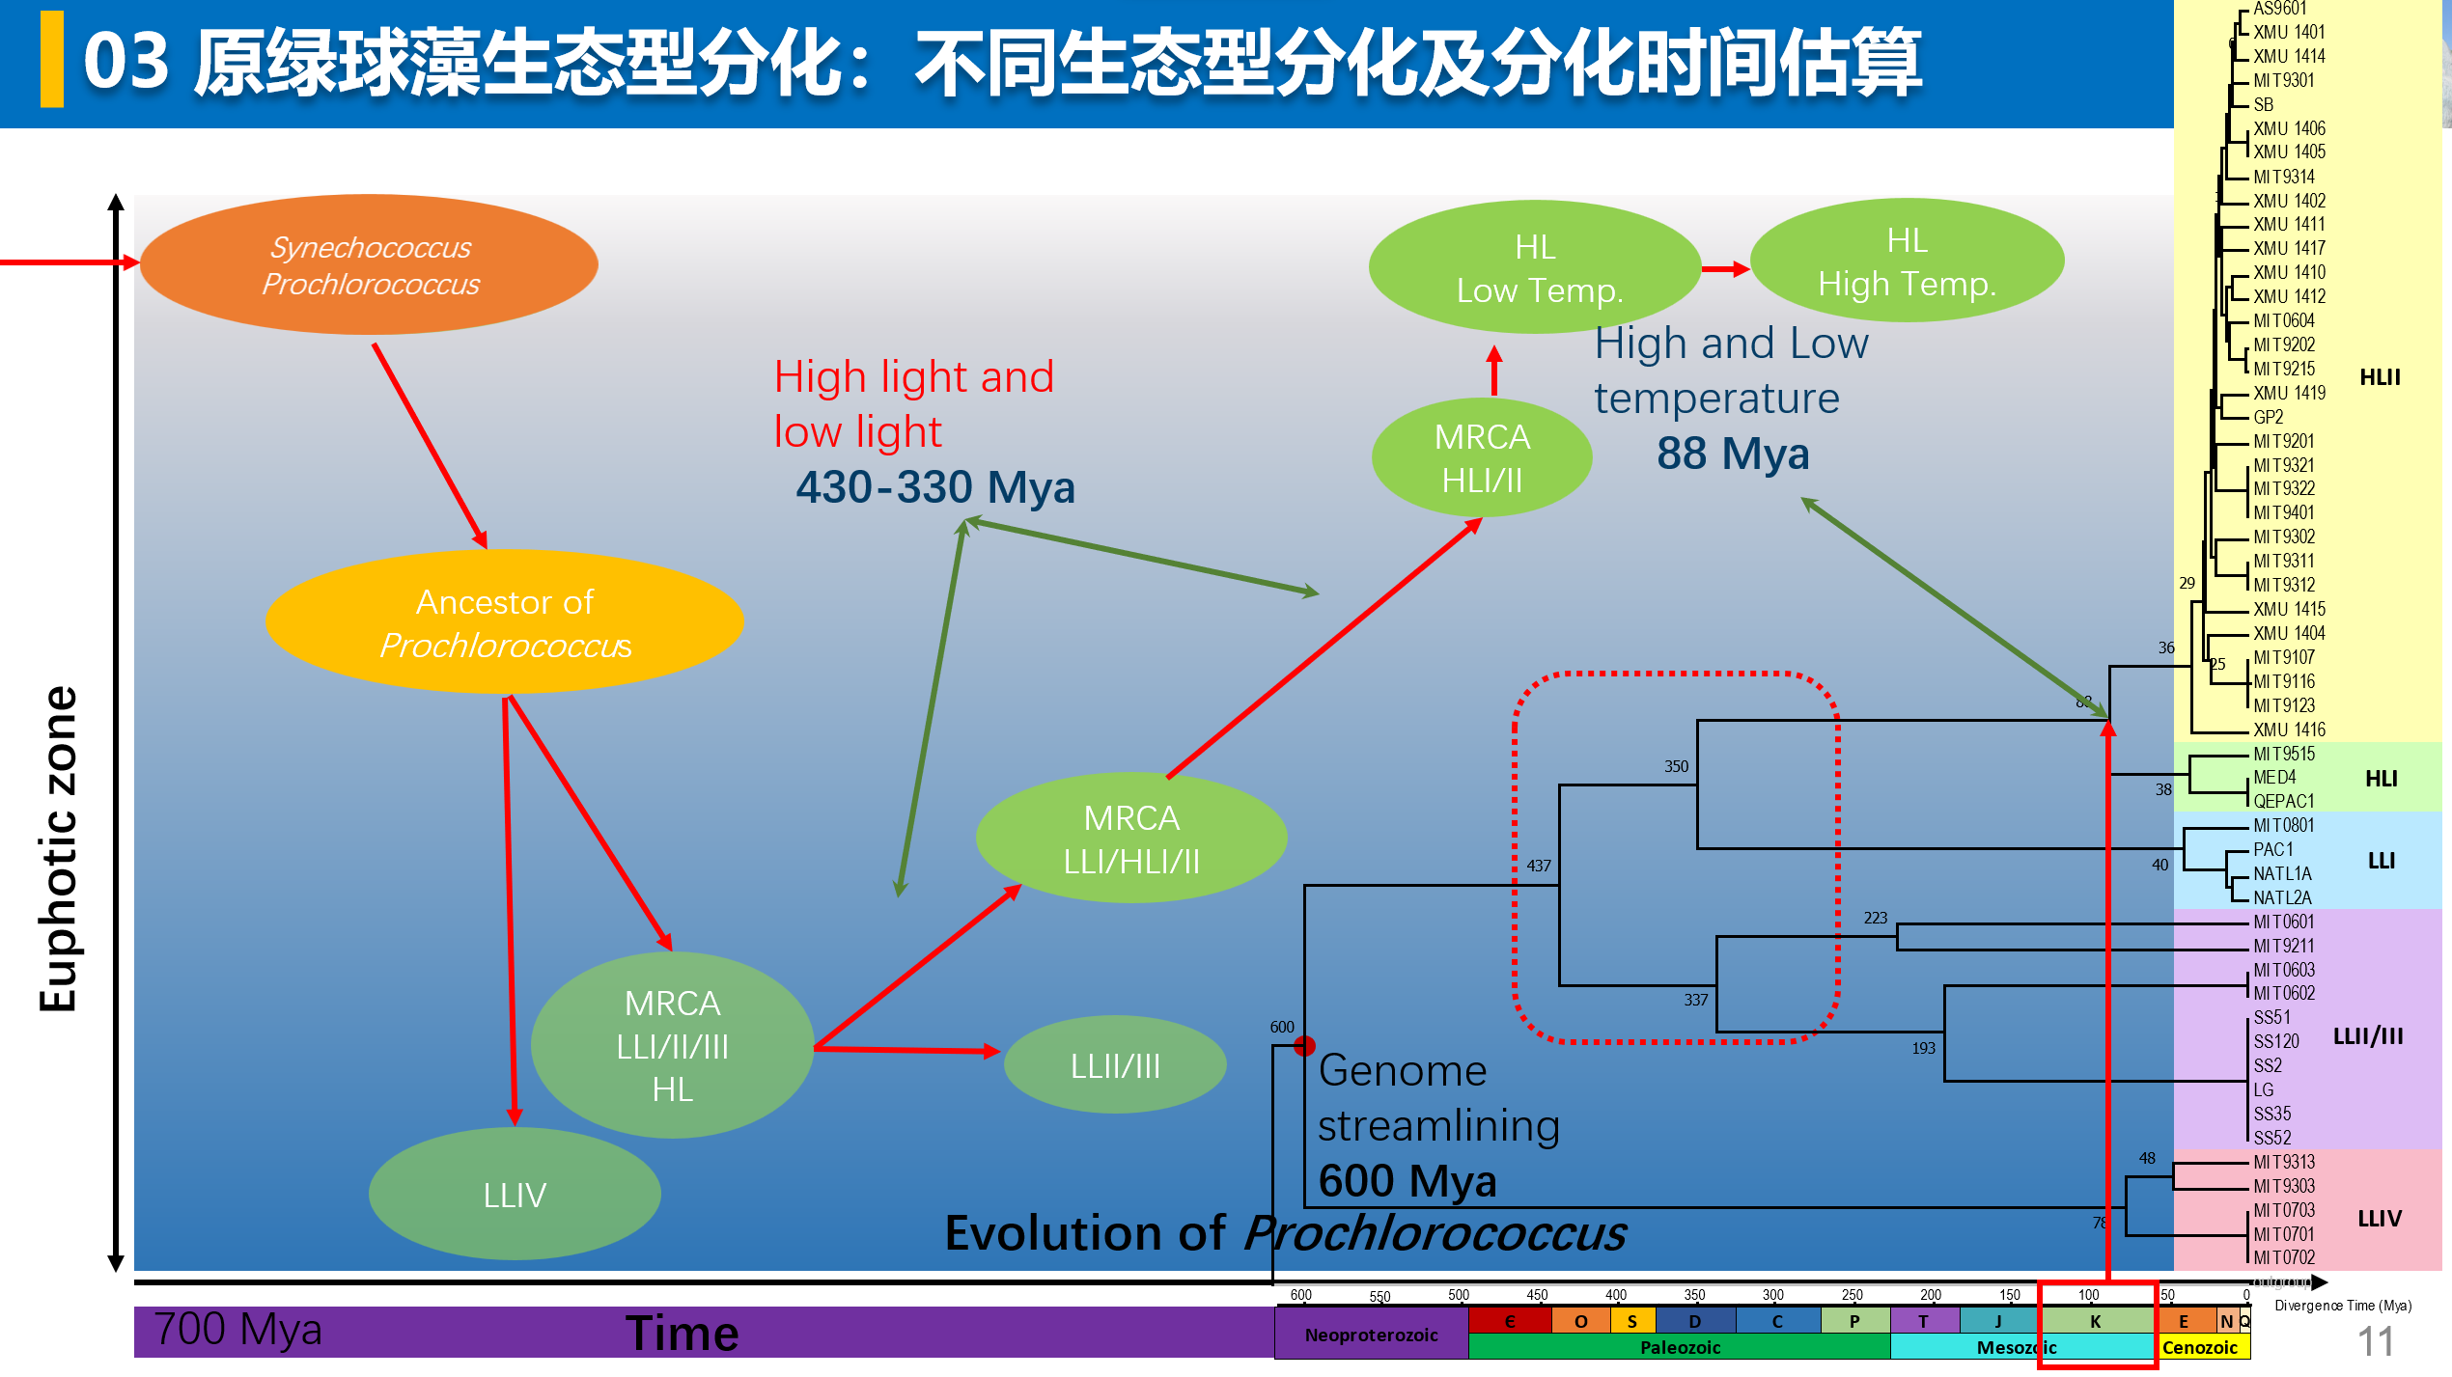
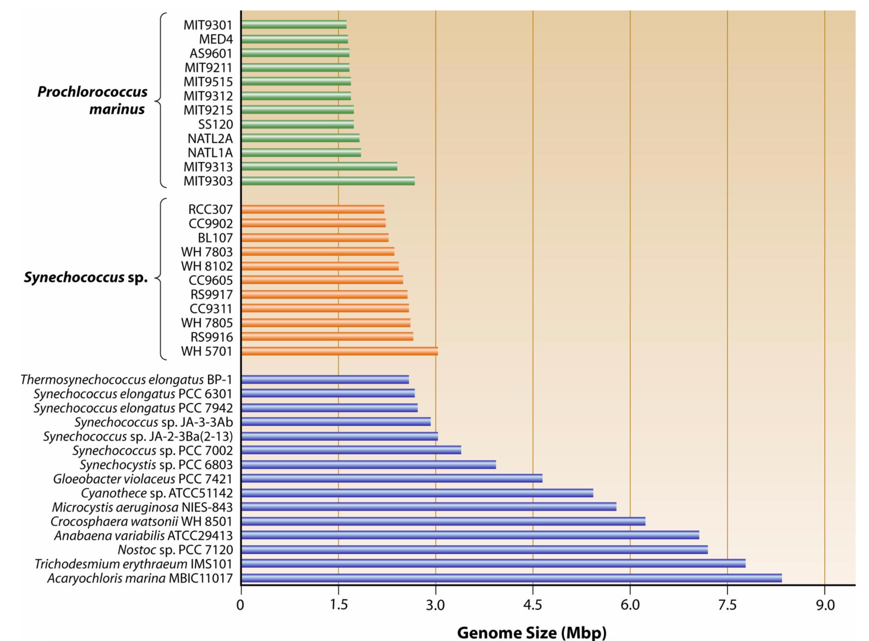
3.1.2 群体遗传学分析
原绿球藻基因组最显著的特征是发生了基因组流线型化
主要原因是对热带和亚热带寡营养大洋相对稳定环境的适应，即丢失一些对此环境来说非必须的基因
可能发生了多次流线型化
发生时间和对应的进化意义
流线型化之间的联系和不同的适应意义
蓝细菌基因组大小比较
Scanlan et al.,2009 MMBR

Slide 31
3.2 宏泛基因组与宏转录组部分
3.2.1 关于泛基因组分析的分析优化
3.2.2 关于泛基因组功能富集分析的分析改进
3.2.3 关于宏泛基因组的分析建议

Slide 32
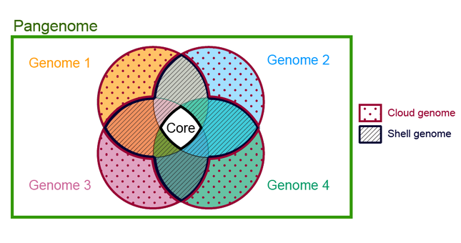
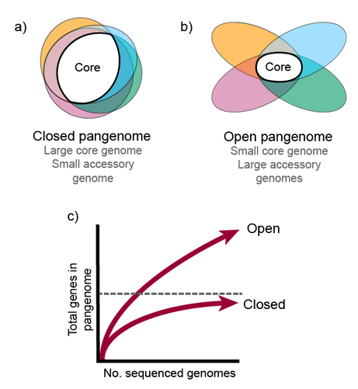
3.2.1 关于泛基因组分析的分析优化
关于泛基因组的分析层次
核心基因组(软核) -> 建树
附属基因组 -> 功能富集
云基因组
原绿球藻的泛基因组是一个强开放性泛基因组，核心基因簇占比明显小于非核心区
开放性在HL型中尤为突出
但是开放性主要体现在无法注释的云基因组上
图2.3.1 泛基因组相关概念图

Slide 33
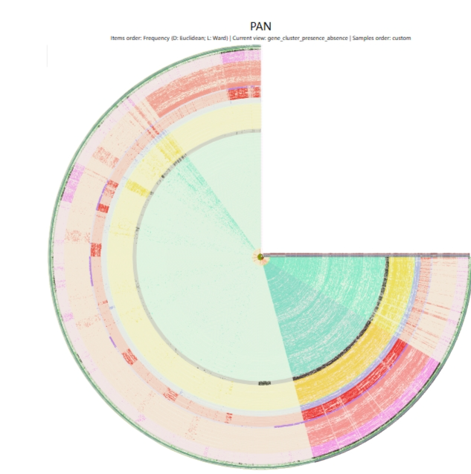
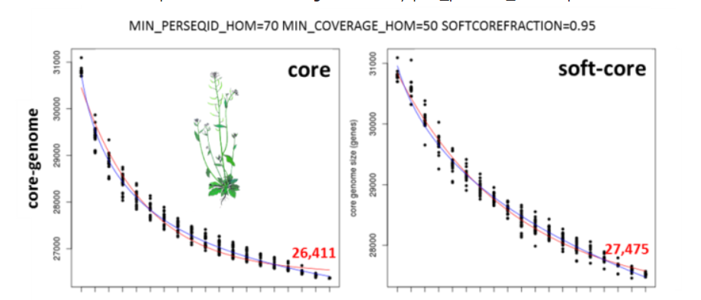
3.2.1 关于泛基因组分析的分析优化
关于基因组选择问题
基因组数量多，以SAG为主，isolate genome数量少
稀有类群数量少，尤其是去冗余后
LL型合格基因组过少，HLII合格基因组过多
关于anvio的富集系数:
依照anvio的描述，事实上因基因组数量造成的影响在计算富集系数的时候被考虑到了
An anvi'o workflow for microbial pangenomics
图2.3.2 基因组数量与核心簇数量相关性图
图2.3.2 原绿球藻泛基因组分析

Slide 34
3.2 宏泛基因组与宏转录组部分
3.2.1 关于泛基因组分析的分析优化
3.2.2 关于宏转录组与宏基因组的分析

Slide 35
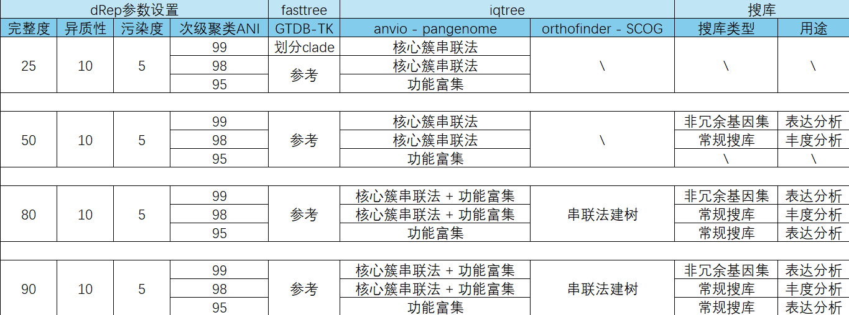
3.2.2 关于宏转录组与宏基因组的分析
搜库的基因组选择问题
关于dRep的参数设置与分析目的
dRep:
95是种水平
98是搜库推荐
而对于原绿球藻，尤其是较小的clade，这个参数需要定制

Slide 36
感谢观看
BLUE THESIS PROPOSAL TEMPLATE

